Slide 1
La Pédagogie CPR
Présentation
La pédagogie CPR
Les évaluations
Les Plans de Travail CPR
La difficulté scolaire
Les élèves à profil particulier
La visibilité des parents
Les bilans
Nicolas DURAND
Août 2023

Slide 2
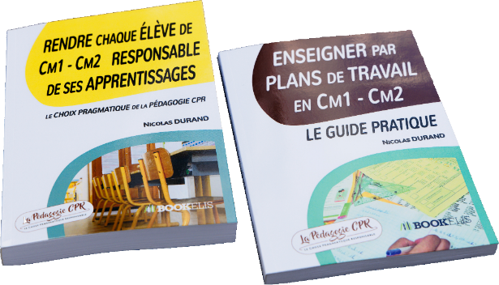
La pédagogie CPR
Une pédagogie nouvelle développée depuis plus de 10 ans dans une classe de Cm1-Cm2, par un enseignant à temps plein dans sa classe.
2 livres publiés en 2022 - Rendre chaque élève de Cm1-Cm2 responsable de ses apprentissages - Enseigner par Plans de Travail en Cm1-Cm2 : le guide pratique
Rentrée 2023 : près de 100 classes adoptent la Pédagogie CPR (2000 élèves)
Le concept du Choix Pragmatique Responsable
Le pragmatisme au cœur de la pédagogie
1- Doctrine qui prend pour critère de vérité le fait de fonctionner réellement, de réussir pratiquement.
2 - Attitude de quelqu'un qui s'adapte à toute situation, qui est orienté vers l'action pratique.
Des Choix à faire de manière Pragmatique pour que les élèves deviennent Responsables de leurs apprentissages.
Premier Objectif : développer la Zone Proximale de Développement par le pragmatisme
Le postulat de la Pédagogie CPR :
Un déficit de pragmatisme est souvent l’origine des difficultés scolaires d’un enfant qui est souvent tout aussi intelligent que ses camarades qui ne sont pas en difficulté.

Slide 3
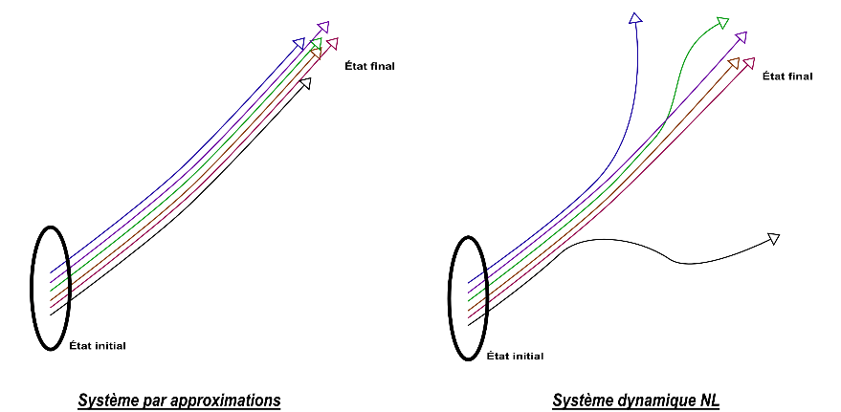
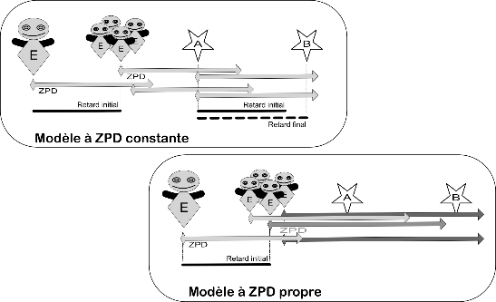
La pédagogie CPR
Constat : Les limites de la différenciation
Le modèle Système Dynamique NL
→ Plus on aide un élève par différenciation,
Plus il prend du retard. Une fois, cela peut marcher.
Systématisée sur un élève globalement en difficulté,
C’est une spirale négative.
→ On ne soigne pas les causes de la prise de retard !
- Dans un système dynamique NL,
tous les éléments n’évoluent pas pareil.
Dans une classe, il en est ainsi des élèves.
Si on tient compte de cela dans sa pédagogie, chaque élève a structurellement sa place pour évoluer à son rythme.
- Les pédagogies traditionnelles ne prennent pas en compte la singularité de chaque élève, elles donnent une norme que tous les élèves doivent suivre en même temps, sinon, ils sont en échec.
En Pédagogie CPR,
on augmente la ZPD (par le pragmatisme),
→ Capacité à apprendre aussi vite que les autres !

Slide 4
La pédagogie CPR
- En Pédagogie CPR, chaque élève suit sa voie. De ses choix dépendent ses réussites et ses échecs.
Il devient Responsable de ses Apprentissages !
Le professeur n’est plus Le Maitre (ou La Maitresse), il est l’accompagnant de l’évolution de chaque élève.
Il le soutient, il l’aide, il l’encourage, mais il le laisse faire ses choix.
On soigne le déficit de Pragmatisme en premier, les lacunes scolaires éventuelles après. Donc patience pour les résultats !
Tout ce fonctionnement va se retrouver dans le dispositif des Plans de Travail.

Slide 5
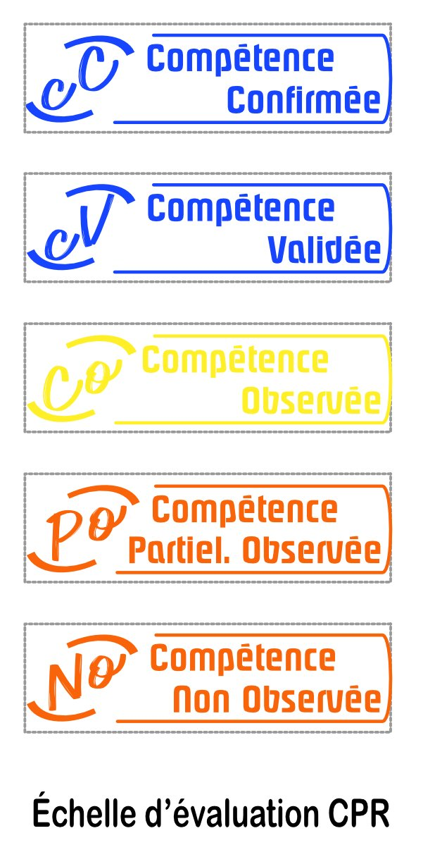
Les évaluations
dans la Pédagogie CPR
Des évaluations quotidiennes
L’ensemble du travail des élèves est pris en compte.
La première évaluation est l’observation
Le système de notation
Comp. Confirmée : cC
Comp Validée : cV
Comp. Observée : cO
Partiell. Observée : Po
Comp. non Observée : No
Pour aborder le collège avec un peu de sérénité : au minimum cO partout
Pour aborder sans aucun problème le collège : avoir cV partout

Slide 6
Les Plans de Travail CPR
Les plans de travail CPR
Français et Mathématiques
Un système personnalisé et motivant
(chacun à sa vitesse, des objectifs clairs à atteindre)
Développer le pragmatisme des élèves
Développer les capacités d’organisation et de gestion du temps
Travail par compétences
Des corrections et des étayages utiles au bureau et au tableau
Des parcours peuvent aussi être proposés pour renforcer les automatismes.
← Choix de l’élève

Slide 7
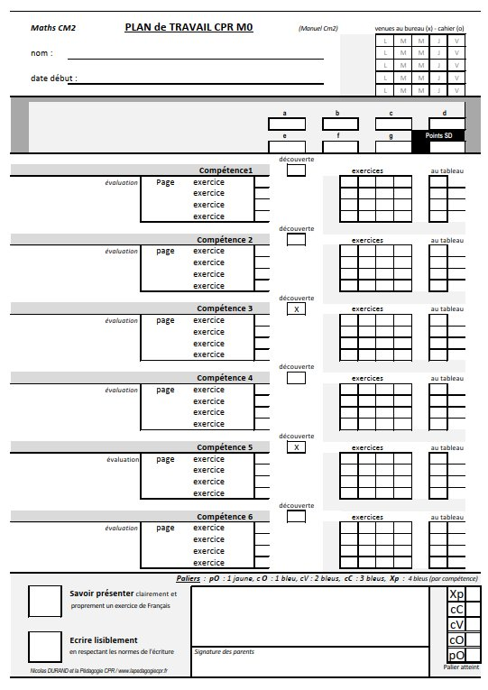
← Choix de l’élève
6 compétences à travailler
Les découvertes
4 possibilités par exercice
Les venues au bureau
Exercice fait au tableau
Evaluation
cO : 1 point bleu
cV : 2 points bleus
cC : 3 points bleus
Tenue des cahiers
Palier du plan
Mon appréciation
Bon travail !
Votre signature

Slide 8
Les Plans de Travail CPR
Réussir un plan (Palier cV)
2 exercices réussis par compétence
Au moins 3 semaines de 4 séances :
Donc 12 séances de 30 minutes sur le cahier :
→ 1 exercice réussi en 30 minutes… Très faisable !!
Un gage de réussite en 6ème !
Si votre enfant ne travaille pas, c’est son choix et cela fait partie du système à part entière. On se sent responsable de ses réussites si et seulement si on a la possibilité d’être aussi responsable de ses échecs !
Vous ne devez pas le soutenir dans ce choix !
Mettez le devant ses responsabilités ! Il n’y a pas de plan B !
Evitez ces discours destructeurs qui le dédouane de travailler.
« Ce système ne lui convient pas ! »
« Vous lui en demandez trop ! »
« Je ne sais pas comment l’aider »
« Je ne peux pas le faire travailler avant la classe ! »
Ne l’incitez pas à tricher
Vous êtes inquiet, normal, mais ne vous trompez pas de diagnostic.
← Choix de l’élève
← Choix de l’élève

Slide 9
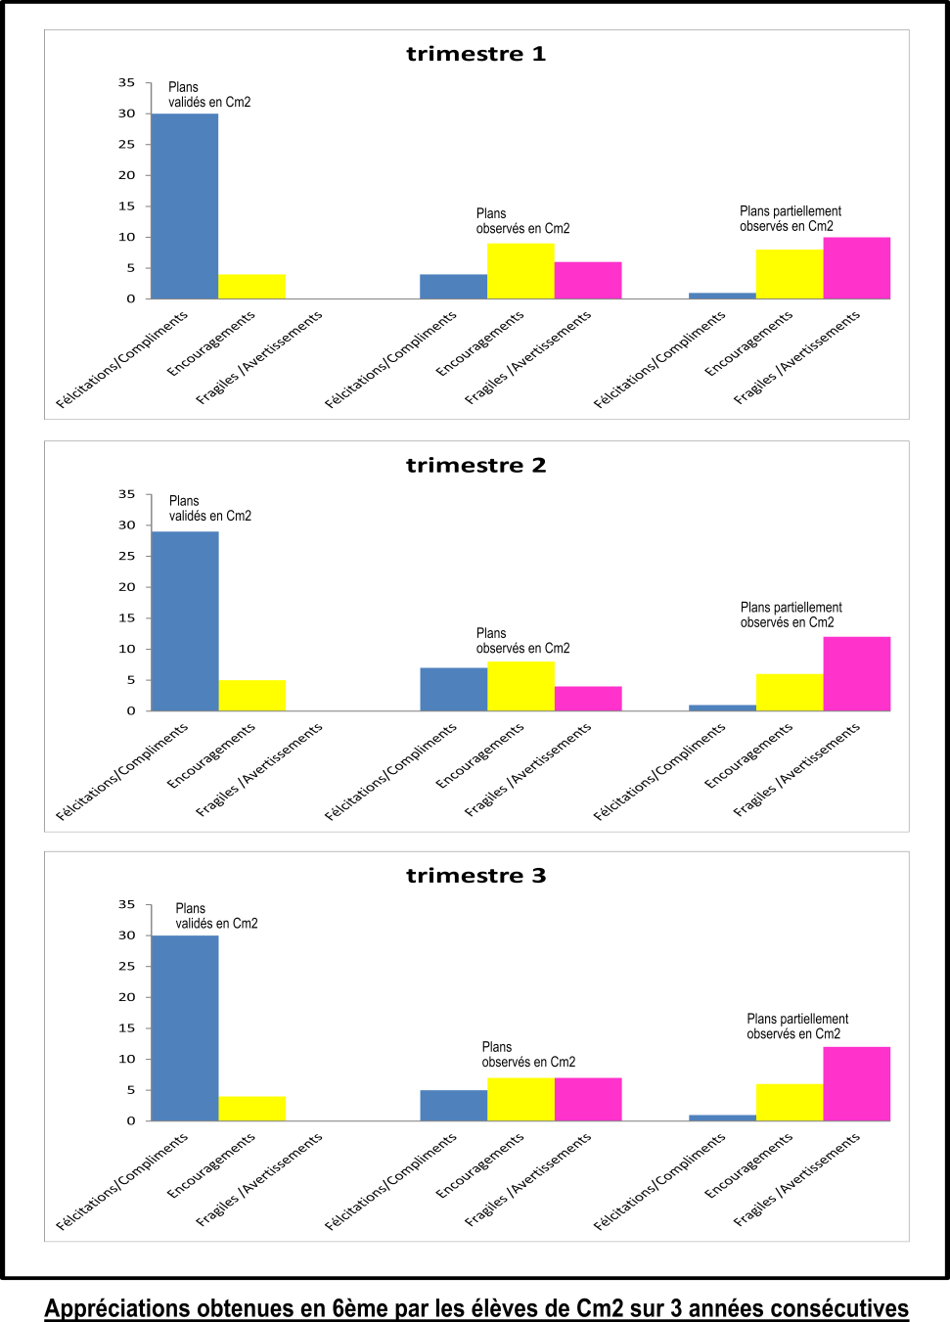
Les résultats au collège
Publiés dans le premier livre de la Pédagogie CPR
Tous les élèves qui réussissaient régulièrement les plans ont les compliments ou les félicitations du conseil de classe.
Tous les élèves qui n’atteignaient pas le palier Co sont en danger ou en difficulté.
Le palier Co est nécessaire mais n’est pas suffisant.

Slide 10
La difficulté scolaire
Les difficultés d’apprentissage
Le système de Plans de travail CPR permet une personnalisation des objectifs et des aides apportées par le professeur.
→ Il faut venir au bureau le plus souvent possible.
Les difficultés de mise au travail
C’est son choix et il nous appartient de le guider vers un autre choix.
Les aides
Des priorités sont données pour venir au bureau
Des séances d’APC pendant une partie de l’année.
A la maison, faire retravailler les compétences non validées dans les plans précédents.
Votre enfant a toutes les cartes en main. Ils ont tous l’intelligence nécessaire, la confiance et la motivation sont les catalyseurs de la réussite.
Rien n’est écrit : chaque année, des élèves « dits moyens » progressent grâce à ce dispositif pédagogique, jusqu’à atteindre les paliers supérieurs.
← Choix de l’élève
← Choix de l’élève
← Choix de l’élève

Slide 11
Les élèves à profil particulier
Tous les élèves ont le même support, pas de stigmatisation,
tout le monde peut atteindre son objectif !
Les « Dys »
Leur fatigabilité est prise en compte par le système
Les jours où ils sont fatigués, ils peuvent en faire moins sans que cela ne soit sanctionné par une évaluation.
Les jours où la fatigue se fait moins sentir, ils peuvent accélérer.
Ces élèves mettent du temps parfois à prendre confiance, mais pour ceux qui se mettent au travail de manière régulière, les résultats sont de bon niveau, même parfois dans les matières où le trouble est le plus évident.
Les « EIP »
Elève performants intellectuellement
Moins d’ennui car ils n’ont pas besoin d’attendre les autres.
Ils se fixent leurs objectifs et peuvent se confronter à des exercices résistants. Cela peut les motiver plus facilement.
Avec AESH
L’Aesh doit devenir un outil que l’élève peut utiliser. Elle ne doit pas être le moteur des choix mais doit accompagner toute demande d’aide.
Souvent, l’élève cherche à se passer de cet adulte, et souvent il y arrive !
← Choix de l’élève
← Choix de l’élève
← Choix de l’élève

Slide 12
La visibilité pour les parents
Pas de répétition à la maison
Les élèves doivent s’adapter par eux-mêmes.
Pas de « bachotage »…
Être patient
Faites confiance à votre enfant. S’il est content de venir à l’école et de travailler sur les plans, c’est que tout est en place.
Les élèves sérieux progressent tout au long de l’année, mais les résultats ne sont pas toujours immédiats.
Vous êtes inquiet, normal, mais ne vous trompez pas de diagnostic.
Le travail personnel
La Pédagogie CPR implique peu de travail à la maison
Mais ce qui est à faire doit être fait !
Est-ce un problème pour la préparation au collège ?
Non ! Bien au contraire, les facultés d’adaptation développées en Cm1 et/ou Cm2 leur permettront de s’intégrer rapidement au collège.
« On ne prépare pas un marathon en faisant des maratons ! »

Slide 13
Les bilans
La visibilité pour les parents
Plans de Travail
2 par mois (1 Français et 1 Maths)
Signature des parents !
+ les bilans de la classe

